Slide 1

11. Sosiaalinen ja kulttuurinen näkökulma oppimiseen

Slide 2
Sosiaalinen ja kulttuurinen näkökulma oppimiseen
Oppiminen on vahvasti yhteisöllistä toimintaa.
Ihminen oppii toisilta ihmisiltä sosiaalisessa vuorovaikutuksessa.
Sosiaalisen ympäristön ja kulttuurin arvot ohjaavat sitä, mitä pidetään oppimisen arvoisena.

Slide 3
Sosiaalisen oppimisen teoria
Sosiaalisen oppimisen teorian mukaan ihmisen oppimisen selittämisessä pitää huomioida ympäristön ärsykkeiden, psyykkisen toiminnan ja käyttäytymisen vaikutukset
Kehittäjä Albert Bandura (1977)
Bobo-nukkekokeet, joissa tutkittiin aggressiivisen käyttäytymisen mallioppimista
Teorian mukaan suurin osa ihmisen käyttäytymisestä malliopitaan
Mallioppiminen = toisten ihmisten toimintaa seuraamalla tapahtuva oppiminen
toiminnan havaitseminen ja mallin jäljitteleminen
tahatonta ja tahallista oppimista

Slide 4
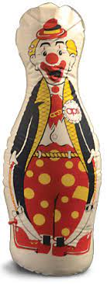
Banduran Bobo-nukke-kokeet
https://www.youtube.com/watch?v=dmBqwWlJg8U

Slide 5
Oppimiskäsitys muodostuu yhteisössä
Oppimiskäsitys = yhteisössä muodostettu näkemys oppimisen luonteesta
Millaista toimintaa oppiminen on?
Millainen ihminen on oppijana?
Miten opetusta toteutetaan?
Sosiokognitiivinen oppimiskäsitys korostaa sosiaalista vuorovaikutusta ja yksilön tiedonkäsittelytoimintaa
oppiminen tapahtuu sosiaalisessa vuorovaikutuksessa
yksilö ohjaa aktiivisesti omaa oppimisprosessiaan
→ Ajattelun taidot kehittyvät

Slide 6
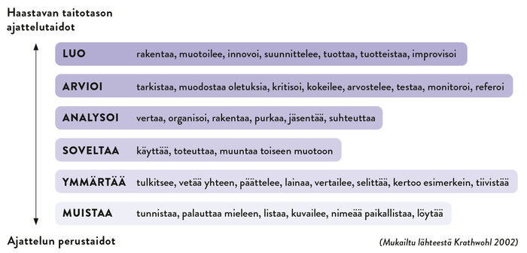
Ajattelun taidot
Erilaisia osaamistavoitteita ja tiedonkäsittelytaitoja
kehittyvät biologisen kypsymisen ja oppimisen tuloksena sosiaalisessa ympäristössä
Ajattelun taitojen kehittyminen ja oppiminen edellyttävät sosiaalista vuorovaikutusta ja yhteisöllisyyttä
tähän kuva tai jotain

Slide 7
Oppimiskulttuuri
Oppimiskulttuuri on toimintaa, jossa näkyy käsitys koulun opetus- ja kasvatustehtävästä
vaikuttaa koulutuksen tiedollisiin ja sosiaalisiin päämääriin
Yhteydessä ympäröivään yhteiskuntaan, kulttuuriin ja aikaan
Eri kulttuureissa erilaisia painotuksia, esim.
suomalaisessa oppimiskulttuurissa painotetaan yksilöllisiä tapoja oppia sekä arvioinnin erilaisia tavoitteita
japanilaisessa oppimiskulttuurissa korostetaan yhteisöllisyyttä ja vahvistetaan ryhmäjäsenyyttä

Slide 8
Oppimisympäristöt
Oppimisympäristö = kaikki ne ympäristöt, paikat tai tilat, joissa oppiminen ja opiskelu tapahtuvat
oppimiskulttuuri muovaa oppimisympäristöjä
Fyysinen oppimisympäristö = konkreettinen tila, jossa opiskellaan
Tekninen oppimisympäristö = tekniikka, jota käytetään opiskeltaessa
Sosiaalinen oppimisympäristö = muodostuu ihmisistä, jotka ovat oppimisprosessissa mukana
sosiaalisen oppimisympäristön laatu on yhteydessä oppimismotivaatioon ja oppimiseen
opettajan merkitys tärkeä

Slide 9
Ryhmätyöskentely
Tietoa rakennetaan ja taitoja harjoitellaan yhteisöllisesti työskennellen
malli ja sosiaalinen tuki tärkeitä oppimisessa
Ryhmätyöskentely koulussa on yhdessä oppimista
Ryhmätyötilanteissa ryhmän jäsenten välisen vuorovaikutuksen laatu on yhteydessä jäsenten motivaatioon ja ryhmätyön onnistumiseen

Slide 10
Onnistuneeseen ryhmätyöskentelyyn vaikuttavia tekijöitä
Myönteinen vuorovaikutus ryhmän jäsenten kesken
Ymmärrys ryhmäjäsenyydestä
Jaettu tavoite: yhteinen päämäärä ja siihen sitoutuminen
Ideoiden, tiedon ja mielipiteiden jakaminen avoimesti
Yksilöllisen vastuun kantaminen
Myönteiset tunteet työskentelyn aikana

